Slide 1
逐筆交易制度之簡介
2019年09月16日

Slide 2
綱 要
壹、推動逐筆交易緣由及歷程
貳、集合交易與逐筆交易制度比較
参、逐筆交易相關新制度介紹
肆、推動時程及相關宣導活動重點
伍、其他

Slide 3

推動逐筆交易緣由
倫敦
德國
紐約
法國
韓國
上海
東京
深圳
台灣
香港
新加坡
開盤 | 盤中 | 收盤
集合 | 逐筆 | 集合
開盤 | 盤中 | 收盤
集合 | 集合 | 集合

Slide 4
撮合時間
8:30~9:00 9:00~ 13:25~13:30
集合交易
模擬撮合
盤中逐筆交易時間
集合交易
模擬撮合
開盤
(暫緩開盤9:02)
收盤
(暫緩收盤13:33)

Slide 5
推動逐筆交易歷程-逐筆交易專案小組
逐筆交易專案小組：
  成員包含證期局、本中心、集中保管結算所及證券商公會等單位之代表
召開5次專案小組會議
第6次專案小組會議
第7次專案小組會議
2016年5月
2011年~2013年
2016年10月

Slide 6
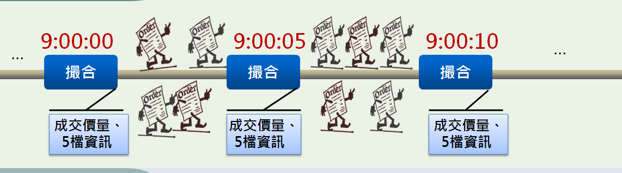
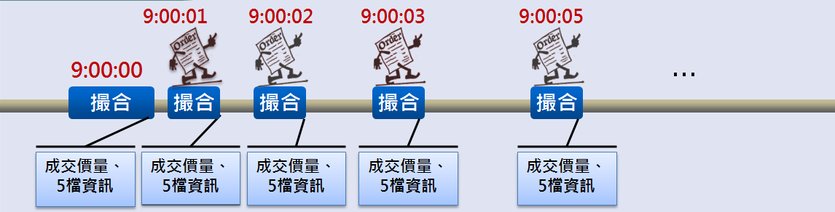
集合交易與逐筆交易制度比較 - 撮合頻率
集合競價
  撮合頻率：盤中每５秒撮合一次，揭示資訊
逐筆交易
  撮合頻率：委託隨到隨撮，即時揭示資訊
  註:本頁圖片由台灣證券交易所提供

Slide 7
集合交易與逐筆交易制度比較 -成交價格決定原則
集合交易
  滿足最大成交量成交，高於決定價格之買進申報與低於決定價格之賣出申報須全部滿足，當盤全部成交於決定價格。
價格 | 成交張數
105 | 60
累積委買張數 | 委買張數 | 價格 | 委賣張數 | 累積委賣張數
- |  | 106 | 40 | 110
60 | 60 | 105 | 30 | 70
60 |  | 104 | 20 | 40
60 |  | 103 | 20 | 20
70 | 10 | 102 |  | -
90 | 20 | 101 |  | -
120 | 30 | 100 |  | -
剩餘委託
委買張數 | 價格 | 委賣張數
 | 106 | 40
 | 105 | 10
10 | 102
20 | 101
30 | 100

Slide 8
集合交易與逐筆交易制度比較 -成交價格決定原則
逐筆交易
  依已存在委託簿之對手方價格成交，一筆委託單可成交在多個價格。
順序 | 價格 | 成交張數
3 | 105 | 20
2 | 104 | 20
1 | 103 | 20
委買張數 | 價格 | 委賣張數
 | 106 | 40
 | 105 | 30
 | 104 | 20
 | 103 | 20
10 | 102
20 | 101
30 | 100
60
剩餘委託
委買張數 | 價格 | 委賣張數
 | 106 | 40
 | 105 | 10
10 | 102
20 | 101
30 | 100

Slide 9
集合交易與逐筆交易制度比較 – 彙整
 | 集合交易 | 逐筆交易
交易效率 | 5秒撮合 | 隨到隨撮
價格決定 | 滿足最大成交價量之價格 一個成交價 | 依委託簿對手方價格 多個成交價
資訊透明 | ５秒揭示一次 | 即時揭示
委託種類 | 單一委託單 | 6種委託單

Slide 10
逐筆交易新制度介紹
市價委託：無須指定價格
  撮合順序：市價委託價優先於限價委託
  成交價：以先存在委託簿內對手方的價格成交
  轉換參考價：最近一次成交價、委買價格、委賣價格
    市價買進3者取高者、市價賣出3者取低者
  揭示：市價委託留存委託簿時，一律為最佳一檔
立即成交否則取消(IOC，Immediate or Cancel)：若不能當次撮合立即成交之部位自動取消
立即全部成交否則取消(FOK，Fill or Kill)：若委託不能當次撮合立即全部成交，則全數取消
限價委託改價功能：為降低資訊量，減少取消委託比例，可直接就限價委託改價（限價改限價，改價後重新排隊）

Slide 11
逐筆交易制度-新增委託功能
價格
有效期別
委託單
現行委託方式
限價ROD
當日有效
ROD
限價
須指定價格
市價ROD
限價IOC
僅適用於逐筆交易
立即成交
否則取消
IOC
市價IOC
市價
無須指定價格
立即全部成
交否則取消
FOK
限價FOK
市價FOK

Slide 12
逐筆交易制度新增委託功能-IOC、FOK功能釋例
ROD
剩餘30張
留存委託簿
順序 | 價格 | 成交
2 | 104 | 20
1 | 103 | 20
委買張數 | 價格 | 委賣張數
 | 105
 | 104 | 20
 | 103 | 20
→70(IOC)
剩餘30張
直接取消
不留存委託簿
委買張數 | 價格 | 委賣張數
 | 105
 | 104 | 20
 | 103 | 20
→70(FOK)
70張委買直接取消、
不會留委託簿

Slide 13
逐筆交易制度ROD、IOC及FOK之比較-前例彙總
委託種類 | 成交張數 | 留存委託簿直到成交或收盤之張數
ROD | 40 | 30
IOC | 40 | 0
FOK | 0 | 0

Slide 14
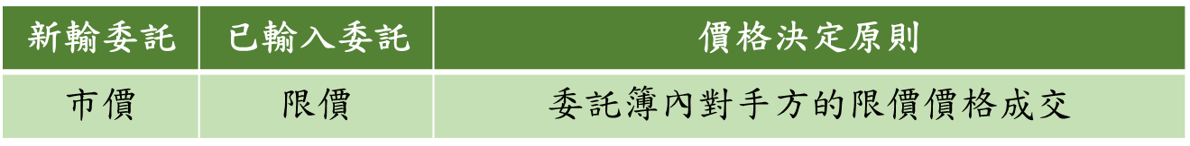
逐筆交易制度新增委託功能-釋例1(巿價對限價1/5)
一般市價委託：無須指定價格
  轉換參考價：最近一次成交價、委買價格、委賣價格
    市價買進3者取高者、市價賣出3者取低者
(買)
買進張數 | 價位 | 賣出張數
 | 巿價
 | 104
 | 103
 | <102> | 1
 | 101 | 2
 | 100 | 2
3 | 99
 | 巿價
8ROD
轉換參考價：
最近一次成交價：102
買單限價(最高)：99
賣單限價(最高)：102
取三者最高→102

Slide 15
逐筆交易制度新增委託功能-釋例1(巿價對限價2/5)
撮合後之委託簿如下:
買進張數 | 價位 | 賣出張數
3 | 巿價
 | 104
 | 103
 | <102>
 | 101
 | 100
3 | 99
 | 巿價

Slide 16
逐筆交易制度新增委託功能-釋例2(巿價對限價3/5)
承前例，若巿價買進8張改為搭配IOC功能，則撮合結果會不同嗎？
改以IOC功能買進：撮合結果與巿價ROD買進的撮合結果相同，但剩餘的3張巿價買進單不會留存於委託簿中，會由系統自動取消。
撮合後之委託簿情形如下表：
買進張數 | 價位 | 賣出張數
 | 巿價
 | <102>
 | 101
 | 100
3 | 99
 | 巿價

Slide 17
逐筆交易制度新增委託功能-釋例3(巿價對限價4/5)
承前例，若巿價買進8張改為搭配FOK功能，則撮合結果會不同嗎？
改以搭配FOK功能買進：因為賣方委託賣出張數共計僅有5張，無法立即全部滿足新進的買方8張，所以新進的買方8張無法全數成交，會由系統立即全數取消，不會留存在委託簿中。
撮合後之委託簿情形如下表：
買進張數 | 價位 | 賣出張數
 | 巿價
 | <102> | 1
 | 101 | 2
 | 100 | 2
3 | 99
 | 巿價

Slide 18
逐筆交易制度新增委託功能-釋例4(限對巿價5/5)
沿續第16張投影片投影片 16：巿價ROD買進3張留存在委託簿內
買進張數 | 價位 | 賣出張數
3 | 巿價
 | 104
 | 103
 | <102>
 | 101
 | 100
3 | 99
 | 巿價
9
轉換參考價：
最近一次成交價：102
買單限價(最高)：99
賣單限價(最高)：104
取三者最高→104
巿價ROD功能謹慎使用
*若模擬成交價觸及瞬間價格穩定措施，則留存在委託簿的ROD巿價單會被刪除

Slide 19
逐筆交易制度新增委託功能-釋例5(巿價對限價)
(賣)
買進張數 | 價位 | 賣出張數
 | 巿價
 | 104 | 1
 | 103
1 | <102>
2 | 101
3 | 100
2 | 99
 | 巿價
轉換參考價：
最近一次成交價：102
買單限價(最低)：99
賣單限價(最低)：104
取三者最低→99
9

Slide 20
逐筆交易制度新增委託功能-釋例6(市價對巿價)
新輸委託 | 已輸入委託 | 價格決定原則
市價 | 市價 | 最近一次成交價
(買)
買進張數 | 價位 | 賣出張數
 | 巿價
 | 103
 | <102>
 | 101
 | 巿價 | 5
8
轉換參考價：
最近一次成交價：102
買單限價(最高)：無
賣單限價(最高)：無
→102
轉換參考價：
最近一次成交價：102
買單限價(最低)：無
賣單限價(最低)：無
→102
若無最近一次成交價，則為開始交易基準價（一般為昨日的收盤價）

Slide 21
逐筆交易制度新增委託功能-釋例7
(市價對巿價+限價單)
新輸委託 | 已輸入委託 | 價格決定原則
市價 | 市價+限價 | 委託簿內對手方下列價格採低價： 最近一次成交價($102) 賣單限價($100)
(買)
買進張數 | 價位 | 賣出張數
 | 巿價
 | 103
 | <102> | 1
 | 100 | 1
 | 巿價 | 3
3
轉換參考價：
最近一次成交價：102
買單限價(最高)：無
賣單限價(最高)：102
→102
轉換參考價：
最近一次成交價：102
買單限價(最低)：無
賣單限價(最低)：100
→100

Slide 22
瞬間價格穩措施
集合交易
啟動瞬間價格穩定措施，暫緩撮合2分鐘
每次撮合前試算可能成交價
與前筆成交價是否變動超過3.5%
是
否
暫緩撮合期間：
可改價、取消或新增ROD限價委託，但不接受ROD市價、IOC或FOK (巿價、限價) 委託
已進入委託簿中ROD市價委託會由交易系統自動刪除，並立即回報予證券商
每5秒揭示模擬成交價、量及最佳5檔買賣價量資訊
撮合交易
逐筆交易
否
每次撮合前試算可能成交價
與前5分鐘加權平均成交價是否變動超過3.5%
是

Slide 23
推動時程及相關宣導活動重點
金管會已宣佈109年3月23日正式推出逐筆交易制度。
為使投資人提早熟悉逐筆交易，證交所及本中心於108年3月25日推出「擬真平台」，交易時段為每日盤後時段下午2時30分至5時(避免投資人與真實交易混淆而下錯單)，投資人可以當日上午大盤漲跌幅範圍內輸入委託，達擬真效果。另本中心及證交所辦理對證券商及投資人參加擬真平台的獎勵活動，獎品豐富，請證券商廣邀投資人參加體驗。
加強投資人宣導：文宣品、媒體宣導、證券商種子講師訓練、投資講座、本中心網站逐筆交易專區(投資人問答集、服務專線:02-23651566)等等。
註：擬真平台之操作或投資人獎勵抽獎活動等相關問題，請撥「擬真平台客戶服務專線」02-87986336。

Slide 24

巿價委託之限制
買賣額度控管及應預收款項
投資人以巿價委託時，一律以漲停價格計算
無漲跌幅證券不可使用巿價委託
避免成交價格超出預期
平盤以下不得放空證券不可巿價融券/借券賣出
避免賣出成交價格低於平盤價格
處置證券不可使用巿價委託
集合交易無法適用

Slide 25
委託改價限制
限價改限價
原委託時間調整為改價後時間
盤中訊息面暫停交易期間不可改價
該期間不接受新增委託，故不提供改價功能
處置證券（設有每日買賣上限者）不可改價
經監視督導業務會報決議對證券商每日買賣該有價證券金額設定上限者，為避免額度計算失準，不可改價
避免低於平盤以下價格賣出
平盤以下不得放空，委賣價格不可改為平盤下
證券商受託買賣額度，採先加改價後委託金額、後刪除原本委託金額方式計算

Slide 26
業務規則修正重點
一、成交方式及適用時段
  明訂上櫃有價證券等價成交系統分為集合交易及逐筆交易等兩種撮合成交方式（修正第35條第2項）
二、成交價格決定原則及買賣申報優先順序
  集合交易係以滿足最大成交量之原則撮合成交，而逐筆交易則係按逐筆輸入之買進或賣出申報，依規定之原則撮合成交（修正第35條第2項）
三、新增買賣申報種類
  新增市價、立即成交否則取消、立即全部成交否則取消等買賣申報種類及配合修正相關條文。（增訂第35條之12、修正條文第36條、第62條、第63條及第72條）
四、瞬間價格穩定措施
  修正有關瞬間價格穩定措施實施標準（修正條文第35條之11）

Slide 27
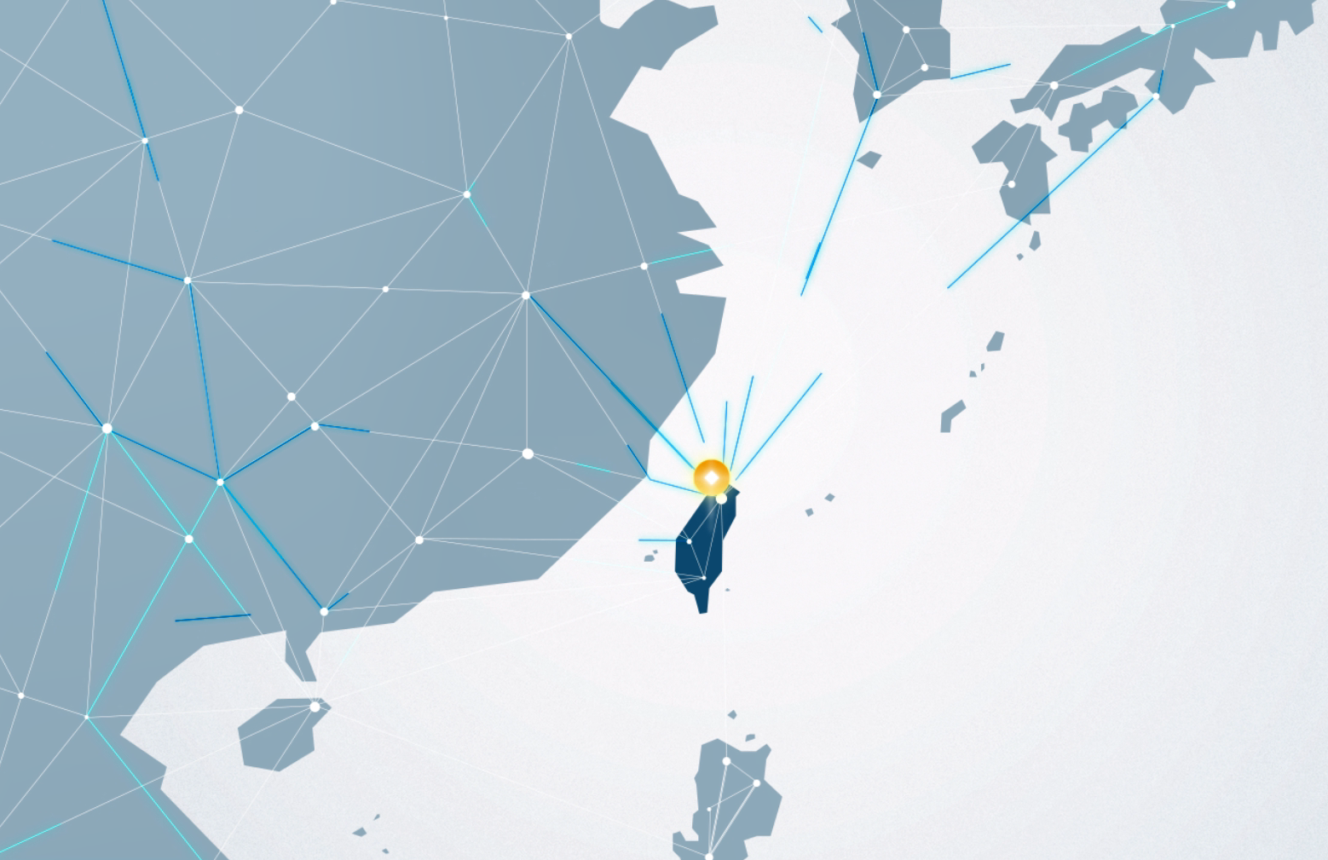
逐筆交易服務專線:02-23651566
感 謝 聆 聽
敬 請 指 教

